Slide 1
Качественное импортозамещение, современные возможности оперативного лечения катаракты в КГБУЗ «Красноярская краевая офтальмологическая клиническая больница имени
проф. П.Г. Макарова»
Докладчик:
зам.главного врача по мед. части, к.м.н.
Каданцева А.С.

Slide 2
Структура хирургических отделений
Круглосуточный стационар (100 коек) 2500 катаракт:
Взрослая офтальмология - 75 коек
Детская офтальмология - 25 коек
Дневной стационар (220 коек) 7500 катаракт:
ООДП №1 – 90 коек
ООДП №2 – 90 коек
ООДП №3 – 30 коек (лазерное)
ООДП (детская офтальмология) – 10 коек
17500 пациентов с хирургической патологией в год!
10000 пациентов с катарактой!

Slide 3
Показания для хирургического лечения катаракты в круглосуточном стационаре:
Медицинские показания по состоянию глаза:
Острота зрения единственно видящего глаза менее 0.1 с коррекцией, при отсутствии перспективы по зрительным функциям на парном глазу;
Выраженная патология связочного аппарата хрусталика, когда сохранение капсульного мешка и проведение операции методом ФЭК представляется технически невозможным;
Наличие сопутствующих заболеваний глазного яблока факогенной природы (факогенный увеит, факоморфическая, факолитическая, факотопическая глаукома);
Осложненная катаракта на фоне увеита различной этиологии в период стойкой ремиссии и отсутствия рецидива воспаления (6 месяцев);
Травматическая катаракта, требующая реконструктивно-пластических вмешательств на переднем отрезке глаза;
Наличие заменителей стекловидного тела в оперируемом по поводу катаракты глазу
Медицинские показания по общему состоянию (сопутствующая соматическая патология пациента, требующая круглосуточного наблюдения и лечения по заключению терапевта):
Инсулинозависимый сахарный диабет с осложнениями;
Поливалентная лекарственная аллергия, бронхиальная астма гормонозависимая;
Маломобильные пациенты при отсутствии возможностей лечения в условиях дневного стационара
Социальные показания:
Пациенты, проживающие в интернатах Красноярского края.

Slide 4
Показания для хирургического лечения катаракты в дневном стационаре
Показания для хирургического лечения катаракты в дневном стационаре
Помутнение хрусталика, приводящее к снижению зрения до 0.5 и ниже с коррекцией;
Помутнение хрусталика, приводящее к снижения остроты зрения выше 0.5 с коррекцией, ограничивающее трудоспособность пациента по заключению врачебной комиссии.
Помутнение хрусталика, затрудняющее диагностику и/или лечение заболевания заднего отрезка глаза.
Противопоказания к хирургическому лечению по поводу катаракты
Клиническая ситуация, когда хирург не ожидает улучшения зрительных функций в результате проведения операции и при этом отсутствуют другие медицинские показания для удаления катаракты.
Декомпенсация сопутствующей соматической патологии пациента, не гарантирующая безопасность проведения оперативного вмешательства:
Оперативное лечение катаракты возможно не ранее, чем через 9 месяцев после острого нарушения сердечной деятельности или острого нарушения мозгового кровообращения.

Slide 5
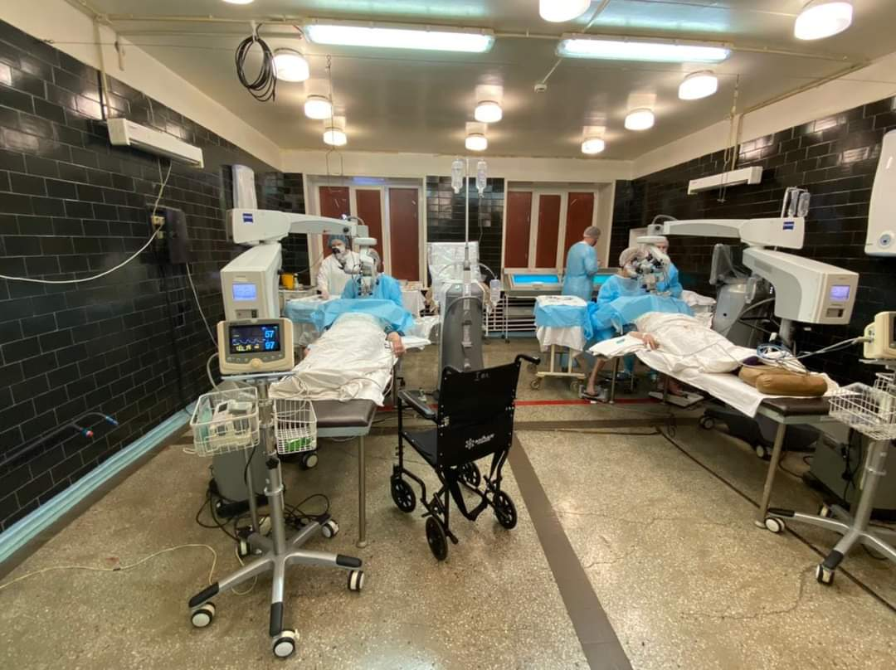
Хирургический операционный блок
5 операционных залов , 10 операционных столов, 6 операционных дней.
9 машин для ФЭК (2 с возможностью задней витрэктомии и эндолазеркоагуляции) Baush Lomb.
3 машины для ФЭК (1 с возможностью задней витрэктомии) Оптимед Россия

Slide 6
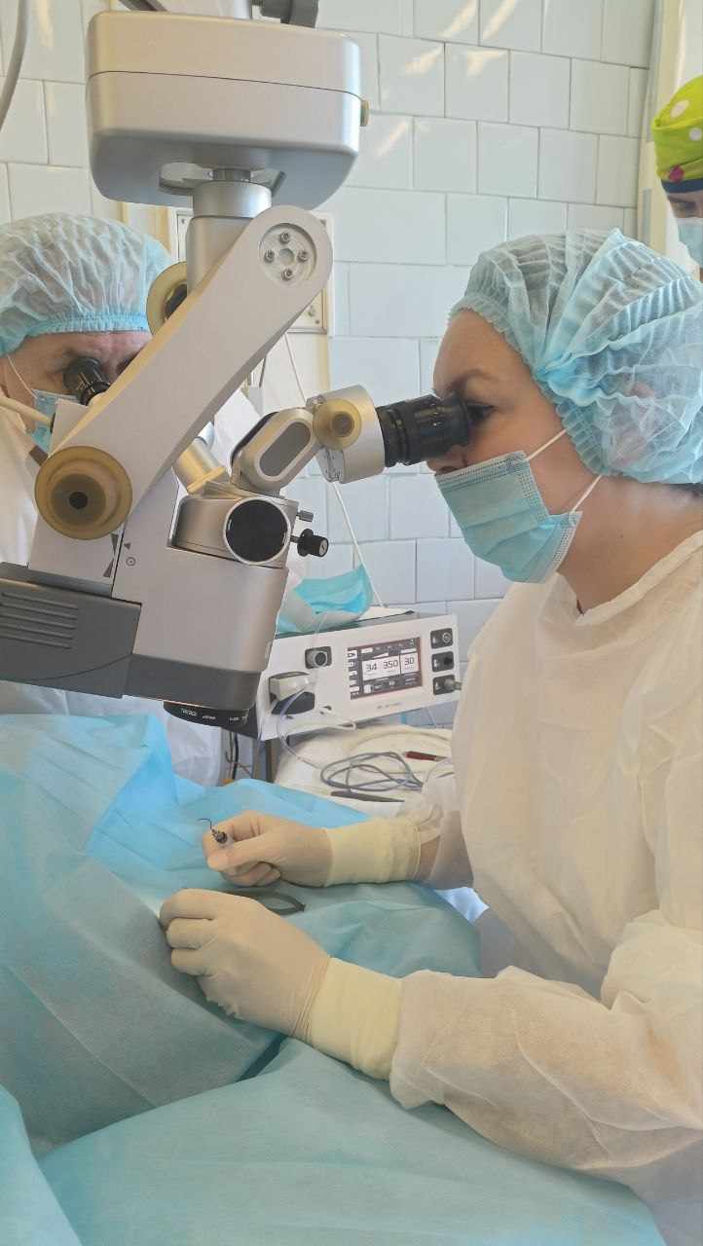

Slide 7
Из клинических рекомендаций:
Рекомендовано всем пациентам с установленным диагнозом старческая катаракта удаление
помутневшего хрусталика с имплантацией ИОЛ как единственный действенный
эффективный и радикальный способ лечения катаракты при отсутствии противопоказаний
Рекомендовано хирургу принимать решение о целесообразности оперативного лечения
катаракты исходя из величины зрительных функций [6].
Комментарии: следует констатировать отсутствие универсальных и общепринятых
методов исследований, позволяющих увязать состояние зрительных функций с качеством
жизни пациента, нарушением его работоспособности и возможности выполнения привычной
деятельности в быту.
Хирургическое лечение катаракты рекомендовано пациентам со снижением зрительных
функций, приводящим к ограничению трудоспособности, которое больше не удовлетворяет
их потребностям в остроте зрения и отсутствию побочных зрительных феноменов и создает
дискомфорт в повседневной жизни .
Комментарии: в современных условиях, когда пациенты предъявляют повышенные требования
к качеству жизни и не принимают необходимости функциональных ограничений, связанных со
снижением зрения, имеются обоснованные предпосылки к расширению показаний и более
ранней хирургии катаракты. Настоящий этап развития хирургических технологий
обосновывает целесообразность введения в клиническую практику условного порога, равного
утрате центрального зрения до уровня 0,5 с коррекцией.

Slide 8
Модели ИОЛ в ККОКБ

Slide 9
ПРАВИТЕЛЬСТВО РОССИЙСКОЙ ФЕДЕРАЦИИ
ПОСТАНОВЛЕНИЕ от 23 декабря 2024 г. N 1875
«О МЕРАХ ПО ПРЕДОСТАВЛЕНИЮ НАЦИОНАЛЬНОГО РЕЖИМА ПРИ ОСУЩЕСТВЛЕНИИ ЗАКУПОК ТОВАРОВ, РАБОТ, УСЛУГ ДЛЯ ОБЕСПЕЧЕНИЯ ГОСУДАРСТВЕННЫХ И МУНИЦИПАЛЬНЫХ НУЖД, ЗАКУПОК ТОВАРОВ, РАБОТ, УСЛУГ ОТДЕЛЬНЫМИ ВИДАМИ ЮРИДИЧЕСКИХ ЛИЦ»
Преимущество в отношении товаров российского происхождения (в том числе поставляемых при выполнении закупаемых работ, оказании закупаемых услуг).

Slide 10
ИОЛ Реппер-НН
в 2016 году каждая 5-я ИОЛ имплантированная в России была произведена в Репер-НН
Европейский сертификат на МИОЛ
Знак СЕ является единственным знаком в странах Европейского Союза, подтверждающим соответствие продукции европейским стандартам безопасности для человека, имущества и окружающей среды. Получение CE на мед изделия – очень сложный процесс, который заставил нас кардинально пересмотреть отношение к качеству выпускаемой продукции. Наличие CE-сертификата позволяет поставлять продукцию на европейский рынок, а также в ряд стран, которые приняли Европейские директивы для обращения мед изделий. Теперь, покупая наши мягкие интраокулярные линзы со знаком “CE”, вы можете быть уверены, что используете в своей практике продукцию европейского уровня.
Международный сертификат ISO 13485

Slide 11
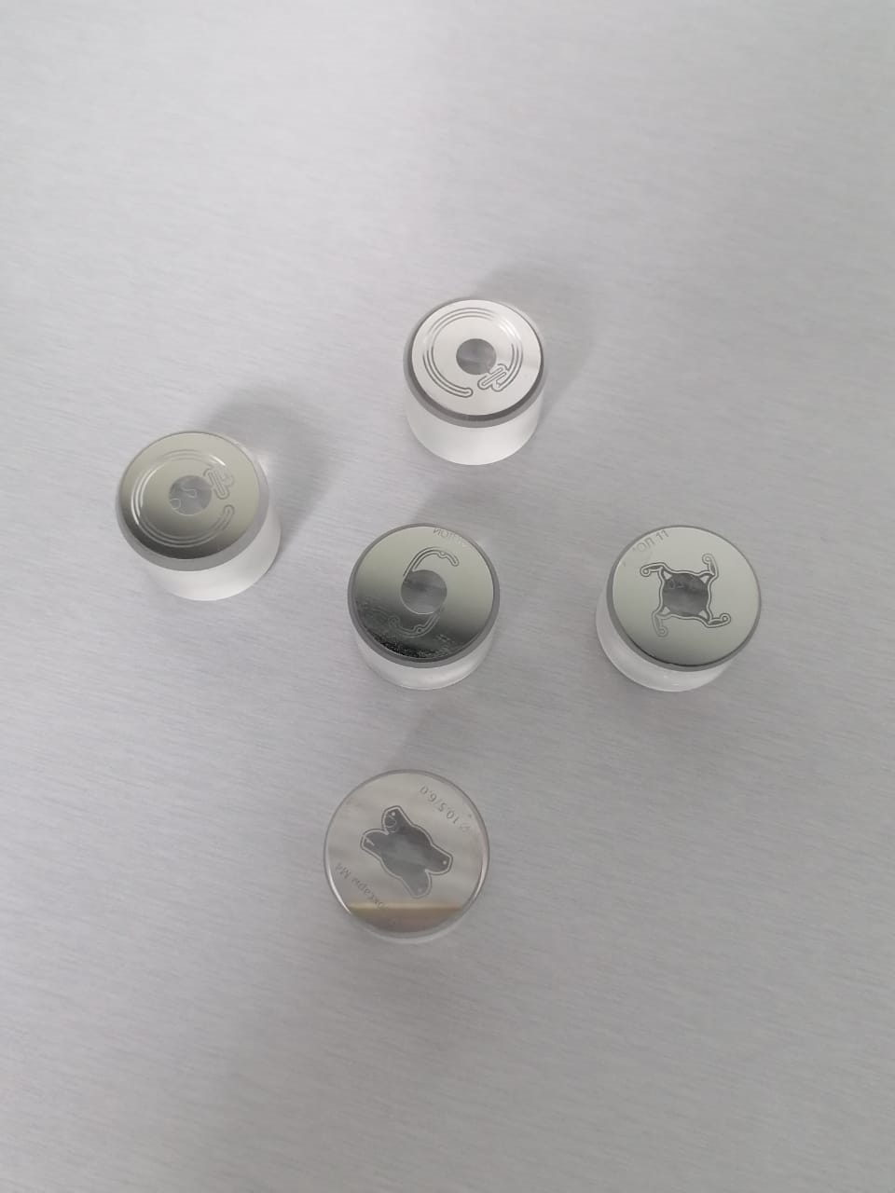

Slide 12
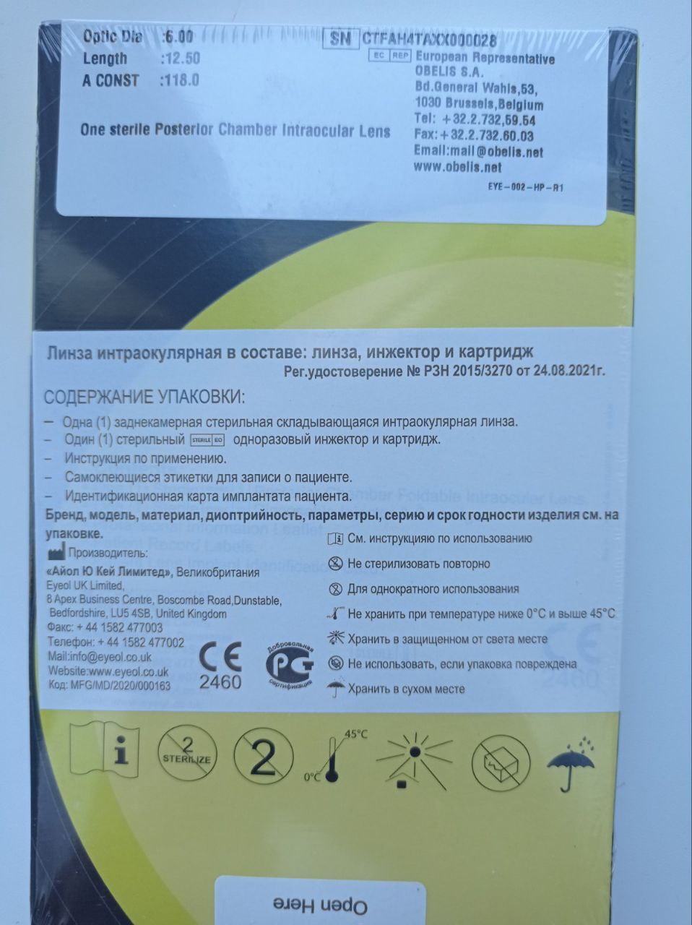
200 МФ ИОЛ через ВК

Slide 13
Из клинических рекомендаций
Пациентам без сопутствующей глазной патологии (ВМД, глаукома, сахарный диабет,
патология роговицы, амблиопия и др.), в случае их пожелания не использовать очковую
коррекцию при чтении и работе на близком расстоянии, рекомендовано рассмотреть
возможность имплантации мультифокальных ИОЛ [55-57].
Уровень убедительности рекомендаций A (уровень достоверности доказательств – 1)
Комментарии: эффект мультифокальности оптики ИОЛ достигается путем разделения
лучей на два и более фокуса. Метаанализ литературных данных показывает преимущество
мультифокальных ИОЛ по сравнению с монофокальными по обеспечению зрения вблизи без
дополнительной очковой коррекции при идентичности показателей остроты зрения вдаль.
Однако использование мультифокальных ИОЛ более часто сопровождается оптическими
феноменами в виде засветов, повышенной слепимости и образования кругов светорассеяния
вокруг источника света (гало-эффект) [55-57]. Высокая некорригированная острота зрения
вблизи является важным мотивирующим фактором в пользу выбора мультифокальных ИОЛ
при отсутствии профессиональных (водители, работники зрительно напряженного труда) или
медицинских (сопутствующая глазная патология) противопоказаний. Правильный отбор
пациентов и их детальное информирование – особо важны при применении мультифокальных
ИОЛ.

Slide 14
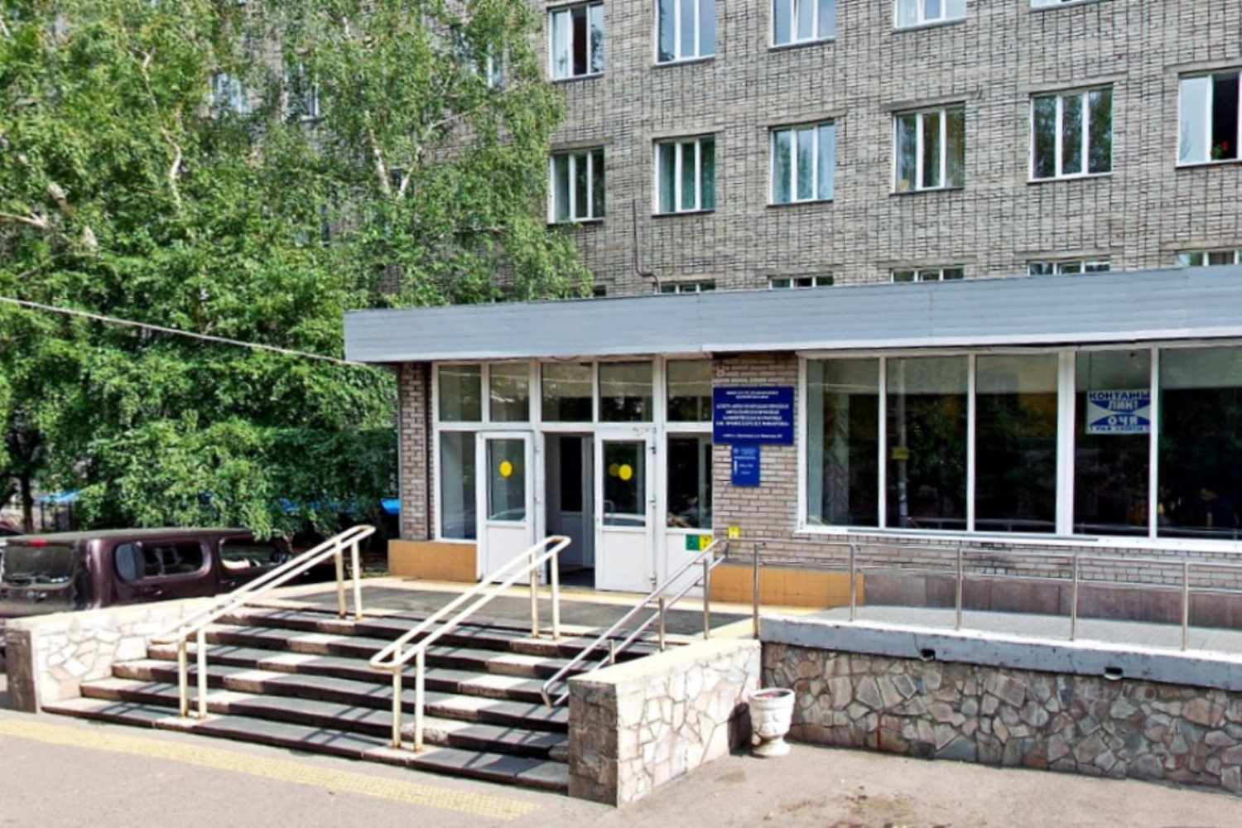
БЛАГОДАРЮ ЗА ВНИМАНИЕ!
Прогресс всегда происходит вне зоны комфорта

